Slide 1

University Physics
Xi’an Jiaotong University
Oct. 20, 2022
Yosemite National Park

Slide 2
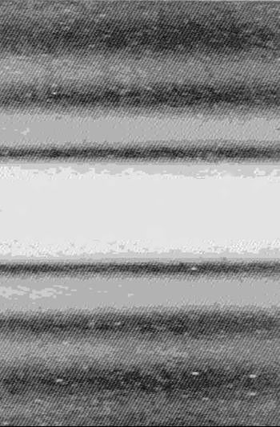
回顾：单缝夫琅禾费衍射
·
中央明纹中心
菲涅尔半波带法
(1) 暗纹条件
(2) 明纹条件
2/24

Slide 3
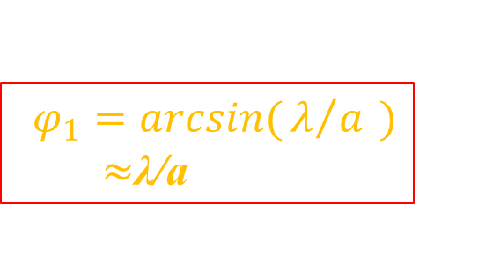
2. 单缝衍射明纹角宽度和线宽度
角宽度
相邻两暗纹中心对应的衍射角之差
线宽度
相邻两暗纹中心间的距离
观测屏
透镜
衍射屏
$$φ_{1}={\arcsin{(}λ}/a )$$
$≈$λ/a
中央明纹 角宽度
线宽度
第k 级明纹 角宽度
线宽度
3/24

Slide 4
讨论
(1)
波长越长，缝宽越小，条纹宽度越宽，衍射越明显
(2)
波动光学退化到几何光学
(3)
观察屏上只有中央明纹
(4) 单缝位置变化不影响条纹位置分布
·
·
4/24

Slide 5
例
如图示，设有一波长为 λ 的单色平面光波沿着与缝平面的法线成 θ 角的方向斜向上入射到宽为 a 的单缝 AB 上
求
写出各级暗条纹对应的衍射角 ϕ 所满足的条件?
解
在狭缝两个边缘处，衍射角为 ϕ 的两光的光程差为
暗纹条件：
则
5/24

Slide 6
用波长为
的平行光垂直照射一单缝，在距缝很远的
例
和
屏上观察衍射条纹，如果
的第一级衍射暗纹与
的第二
级衍射暗纹重合
求
(1) 两种波长之间的关系；
(2) 这两种波长的衍射图样中是否还有其它级的暗纹重合
解
(1) 单缝衍射暗纹条件
重合，即
6/24

Slide 7
(2) 单缝衍射暗纹条件
重合，即
的
可见，还有
级暗纹与
的
级暗纹重合
注意：单缝衍射暗纹条件和光的干涉相长条件表达式相同，
但是，物理图像完全不一样。
7/24

Slide 8
三. 单缝衍射强度（振幅矢量法）
1. 单缝衍射强度公式
·
将缝 AB 均分成 N 个窄带，每个窄带宽度为
设每个窄带在P 点引起的振幅为
A、B 点处窄带在P 点引起光振动的相位差
相邻窄带在P 点引起光振动的相位差
P 处合光振动 ：N个同频率、同方向、同振幅、相位依次相差 δ
的光振动的合成
8/24

Slide 9
对于焦点 O（中央明纹）
焦平面上其它点 P
令：
9/24

Slide 10
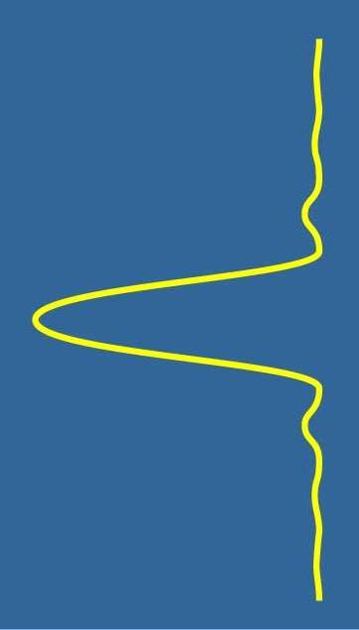
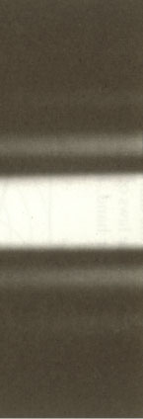
2. 明、暗纹条件
•
中央明纹
-2. 46 π
-1. 43 π
I/I₀
•
暗纹条件
1. 43 π
相对光强曲线
2. 46 π
和半波带法得到的暗纹条件一致
10/24

Slide 11
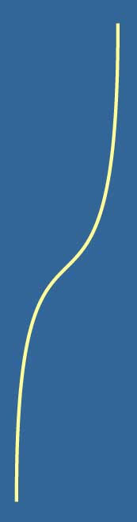
•
明纹条件
解得
相应
半波带法得到的明纹位置
是较好的近似
11/24

Slide 12
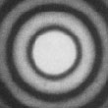
四. 光学仪器的分辨本领
1. 圆孔的夫琅禾费衍射
衍射屏
点光源无穷远
中央亮斑
(艾里斑)
孔径为D
经圆孔衍射后,一个点光源对应一个艾里斑
艾里斑的半角宽度
2. 透镜的分辩本领
一一对应
像点
几何光学
物点
波动光学
物点
一一对应
像斑
12/24

Slide 13
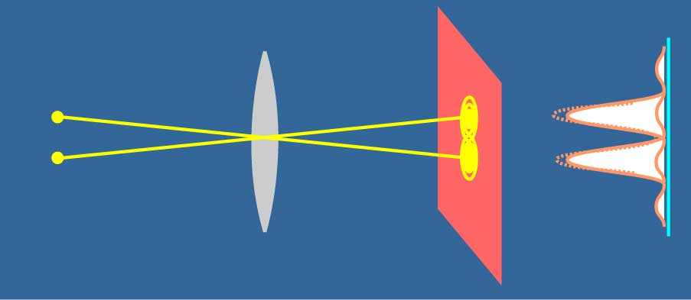
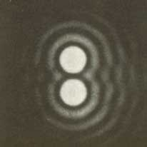
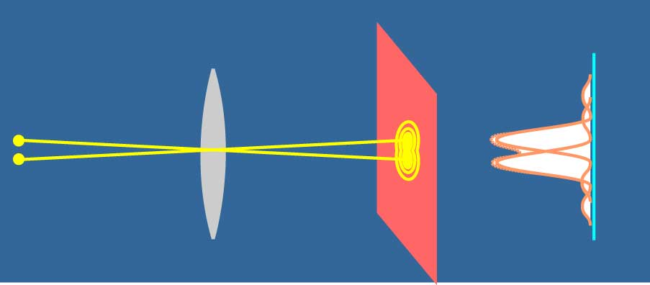
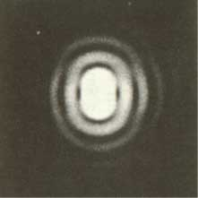
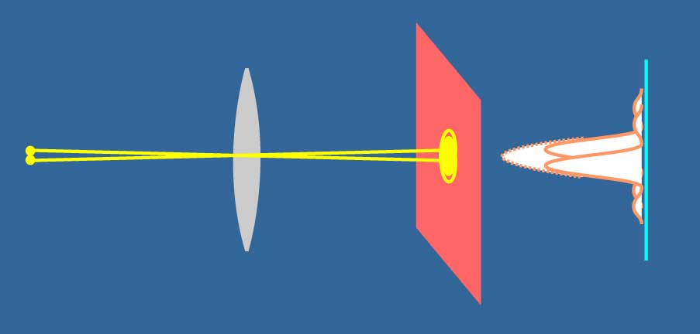
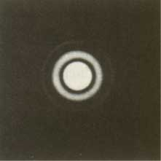
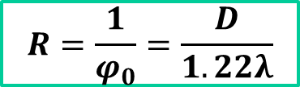
瑞利判据：最小分辨角标准
对于两个等光强的非相干物点，如果一个像斑中心恰好落在另一像斑的中央亮斑的边缘（第一级暗纹处）上时，就认为这两个像刚刚能够被分辨
可分辨
恰可分辨
不可分辨
光学仪器分辨本领：
13/24

Slide 14
例
载人宇宙飞船在距地面 160km的轨道上运行时，宇航员
恰好能分辩地面上的两点光源，设波长为550nm、瞳孔
直径取5mm
求
两点光源之间的距离
解
设两点光源之间的距离为x、飞船距地面的距离为L
眼睛的最小分辨角
两点光源对人眼睛的张角
恰能分辩条件
14/24

Slide 15
例
在迎面驶来的汽车上，两盏前灯相距120 cm ，设夜间人眼瞳孔直径为5.0 mm ，入射光波为 550 nm。
求
人在离汽车多远的地方，眼睛恰能分辨这两盏灯？
解
设人离车的距离为 S 时，恰能分辨这两盏灯。
由题意有
眼睛的最小分辨角为
取
d =120 cm
观察者
S
15/24

Slide 16
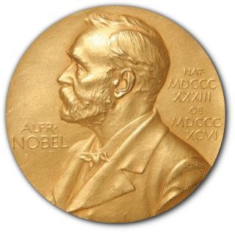
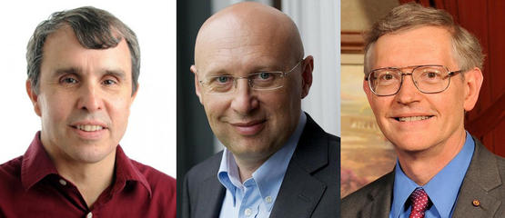
拓展：光学仪器的分辨本领
艾里斑的半角宽度
恰可分辨
插播科普知识小广告
2014年诺贝尔化学奖：
表彰他们对于发展超分辨率荧光显微镜技术做出的卓越贡献
2014 年诺贝尔化学奖得主：（左）艾力克·贝齐格（Eric Betzig），（中）斯特凡·W·赫尔 （Stefan W. Hell），（右）W·E·莫纳（W. E. Moerner）。
16/23

Slide 17
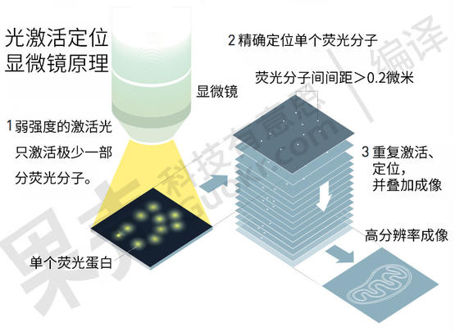
•
传统的光学显微镜缺陷：
分辨率存在物理极限，即所用光波波长的一半（~ 0.2 μm）
光激活荧光蛋白发光：利用微量的405nm激光照射样品，使得其中极小部分荧光分子能够发出荧光。由于这些发光的荧光分子很稀疏从而相距较远，它们的位置能够精确地确定下来。等这些分子光致褪色后，再次照射405nm激光而激活另一小部分荧光分子。重复这个过程即可将样品中的所有分子定位出来，从而得到整个样品的图像。
17/23

Slide 18
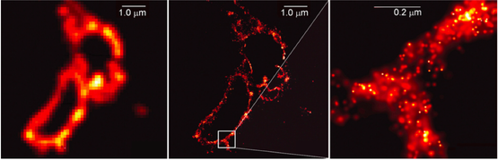
溶酶体膜在不同显微镜下的成像结果。（左）传统光学显微镜成像；（中）光激活定位显微镜成像；（右）放大的光激活定位显微镜成像。
注：0.2 微米刻度相当于阿贝衍射极限，分辨率得到很大改善。
图片来源： Science 2006, 313：1642-1645
18/23

Slide 19
§14.9 衍射光栅及光栅光谱
一. 衍射光栅
1. 光栅
——大量等宽、等间距的平行狭缝（或反射面）构成的光学元件
透射光栅
反射光栅
2 . 光栅常数 d
透光宽度
光栅宽度为 l ，每毫米缝数为 m ，则总缝数
不透光宽度
19/24
Notes:
19

Slide 20

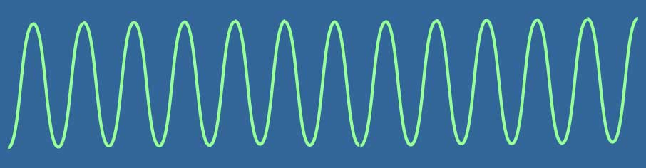
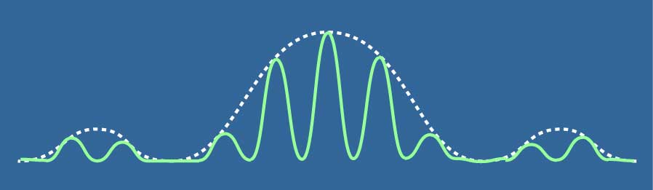
3. 光栅衍射的基本特点
以二缝光栅为例
只考虑单缝衍射强度分布
只考虑双缝干涉强度分布
结论：
屏上的强度为单缝衍射和缝间干涉的共同结果。
双缝光栅强度分布
20/24
Notes:
20

